Slide 1
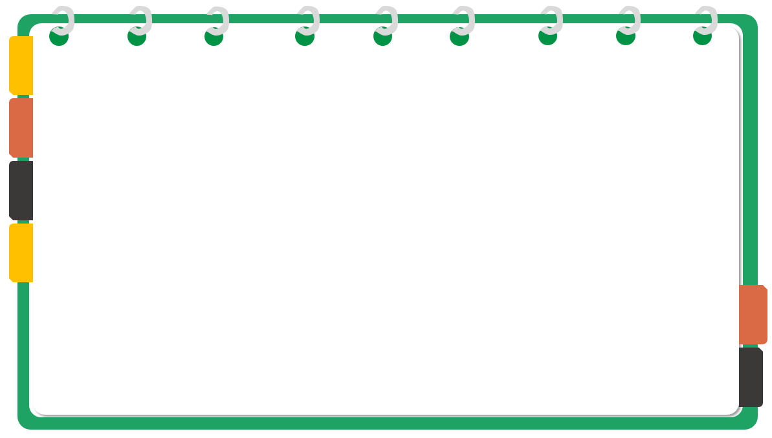
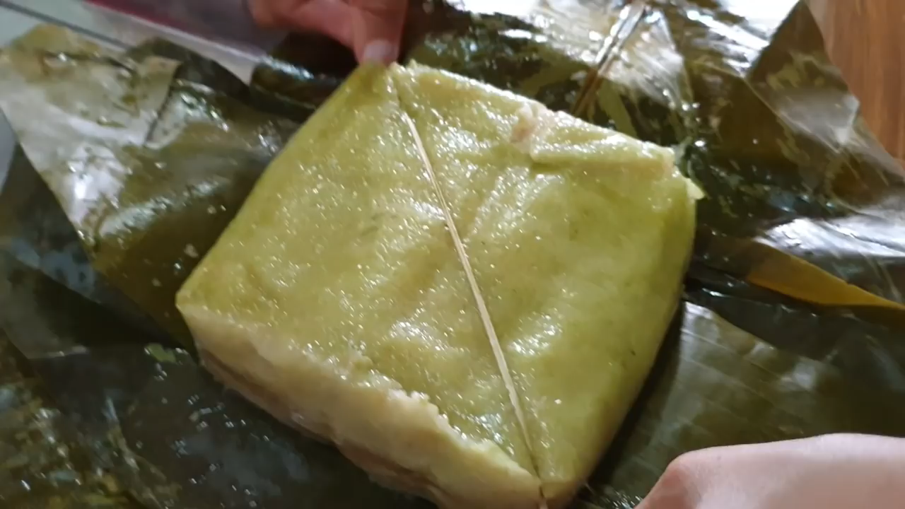

HOẠT ĐỘNG 1: KHỞI ĐỘNG
Em hãy quan sát video hướng dẫn mẹo cắt bánh chưng sau đó vẽ lại dây lạt trên bánh trưng và quan sát góc tạo thành:
Notes:
GV giới thiệu video hướng dẫn cắt bánh chưng, kích vào video để mở.

Slide 2
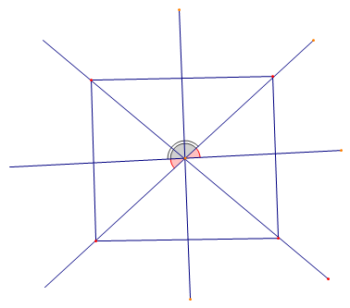
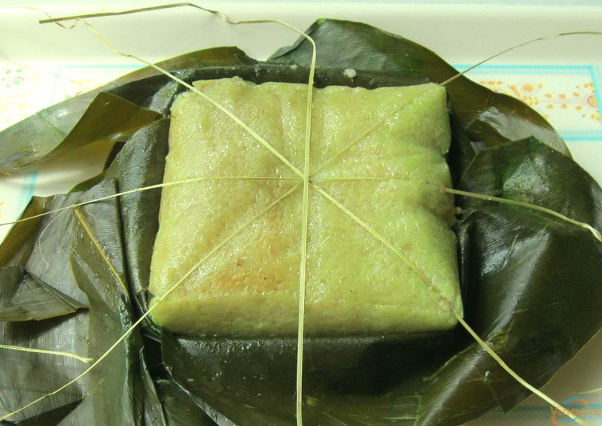
Khi đặt các dây lạt để cắt bánh chưng, các dây lạt tạo ra trên mặt bánh chưng những cặp góc đặc biệt.
Những cặp góc đó có quan hệ với nhau như thế nào, chúng ta cùng tìm hiểu bài học này.
Notes:
Thông qua hình ảnh dây lạt cắt banh, gv dẫn dắt vào bài.

Slide 3
CHƯƠNG III. GÓC VÀ ĐƯỜNG THẲNG SONG SONG
BÀI 8: GÓC Ở VỊ TRÍ ĐẶC BIỆT. TIA PHÂN GIÁC CỦA MỘT GÓC

Slide 4
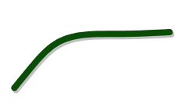




BÀI 8. GÓC Ở VỊ TRÍ ĐẶC BIỆT. TIA PHÂN GIÁC CỦA MỘT GÓC
Hai góc kề bù
Góc ở vị trí đặc biệt
TIẾT 1
Hai góc đối đỉnh
Tia phân giác của một góc
TIẾT 2

Slide 5
HOẠT ĐỘNG 2: HÌNH THÀNH KIẾN THỨC

Slide 6
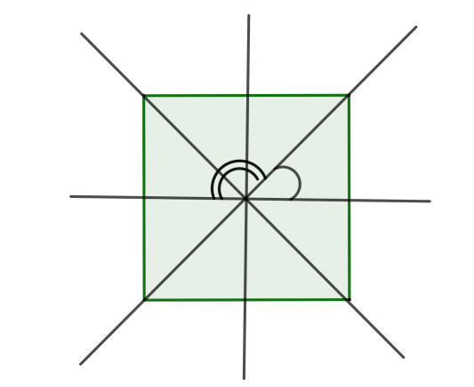
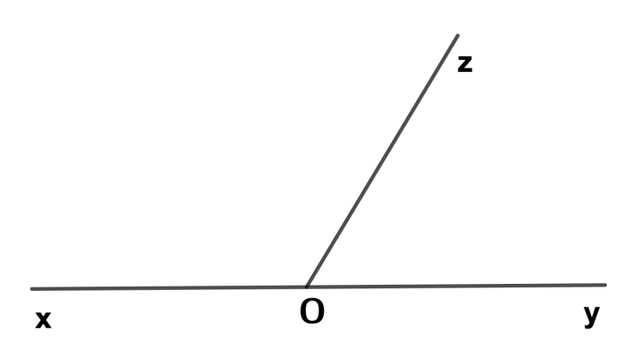

BÀI 8. GÓC Ở VỊ TRÍ ĐẶC BIỆT. TIA PHÂN GIÁC CỦA MỘT GÓC
1. Góc ở vị trí đặc biệt.
a) Hai góc kề bù:
HĐ1- sgk/ 41: Quan sát hình vẽ bên. Em hãy nhận xét quan hệ về đỉnh, về cạnh của hai góc được đánh dấu.
HĐ2 - sgk/41 : Cho ba tia như hình trong đó và là hai tia đối nhau.
Em hãy nhận xét quan hệ về đỉnh về cạnh của hai góc
và
Đo rồi tính tổng số đo hai góc và
HOẠT ĐỘNG NHÓM (5 phút).
Hình 3.1
Nhóm 1: Làm HĐ1
Nhóm 2: Làm HĐ2

Slide 7

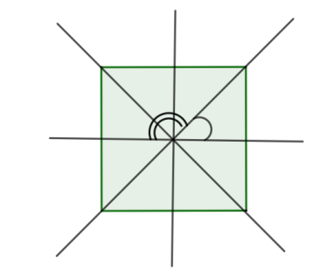

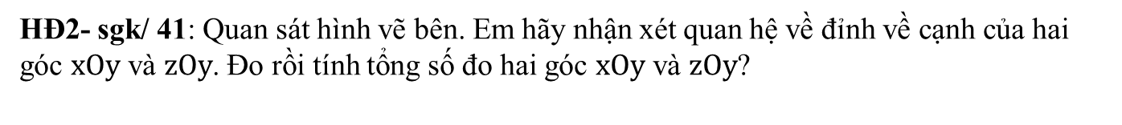
PHIẾU HỌC TẬP 1
HĐ1- sgk/ 41: Quan sát hình vẽ bên. Em hãy nhận xét quan hệ về đỉnh, về cạnh của hai góc được đánh dấu.
 | Nhận xét: ………………………………………………………...............................................................…........................ ………………………………………………………...............................................................…........................ ………………………………………………………...............................................................…..................................... ………………………………………………………...............................................................….....................................
HĐ2- sgk/ 41: Quan sát hình vẽ bên. Em hãy nhận xét quan hệ về đỉnh về cạnh của hai góc $xOy$ và $zOy$. Đo rồi tính tổng số đo hai góc $xOy$ và $zOy$?
 | a) Nhận xét: …………………………………………………………........................................................................... …………………………………………………………........................................................................... b) Số đo : và Tổng số đo:

Slide 8


BÀI 8. GÓC Ở VỊ TRÍ ĐẶC BIỆT. TIA PHÂN GIÁC CỦA MỘT GÓC
1. Góc ở vị trí đặc biệt.
a) Hai góc kề bù:
Định nghĩa: Hai góc có
một cạnh chung, hai cạnh còn lại là
hai tia đối nhau được gọi là hai
góc kề bù.
Hình 3.1
Tính chất :
Hai góc kề bù có tổng số
đo bằng

Slide 9

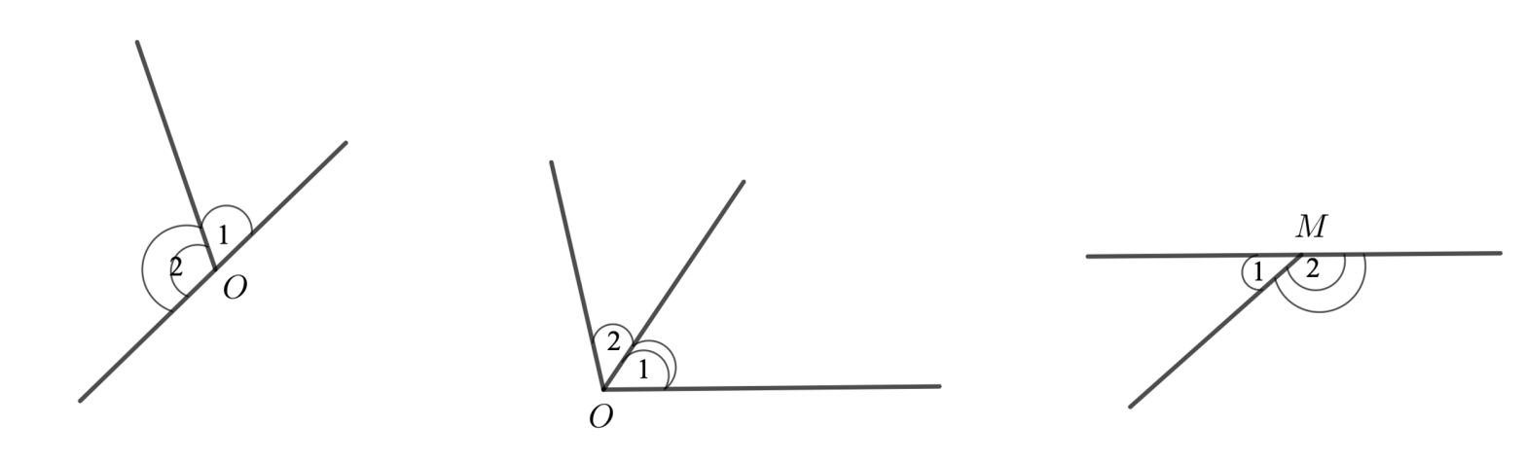
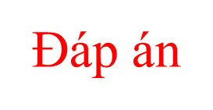
a) Hai góc kề bù
?
Hai góc được đánh dấu trong hình nào dưới đây là hai góc kề bù?
a)
b)
c)
Hai góc kề bù: hình a, c

Slide 10
BÀI 8. GÓC Ở VỊ TRÍ ĐẶC BIỆT. TIA PHÂN GIÁC CỦA MỘT GÓC
1. Góc ở vị trí đặc biệt.
a) Hai góc kề bù
Chú ý:
Hai góc kề bù còn được kiểu
là hai góc vừa kề nhau vừa bù nhau.
2. Nếu điểm nằm trong góc thì ta nói tia nằm giữa hai cạnh (tia) và của góc
Khi đó ta có:

Slide 11
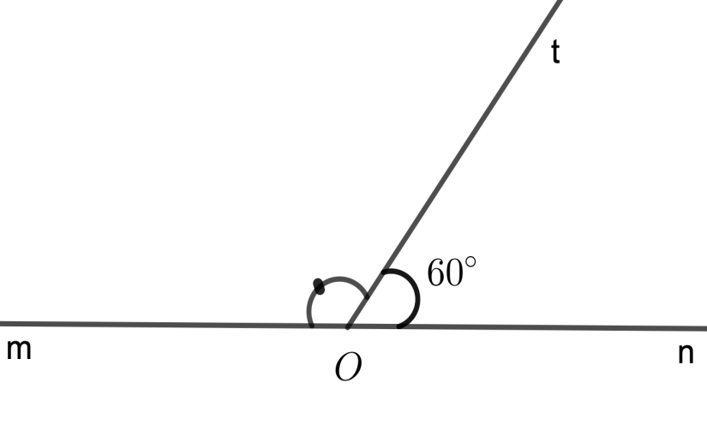
BÀI 8. GÓC Ở VỊ TRÍ ĐẶC BIỆT. TIA PHÂN GIÁC CỦA MỘT GÓC
1. Góc ở vị trí đặc biệt.
a) Hai góc kề bù
Luyện tập 1: Kể tên hai góc kề bù trong hình 3.4 và tính số đo góc
Hình 3.4

Slide 12


Luyện tập 1:
Đáp án:
Hình 3.4
Hai góc kề bù trên hình 3.4 là và
- Ta có: (hai góc kề bù)
Thay số:
Vậy

Slide 13
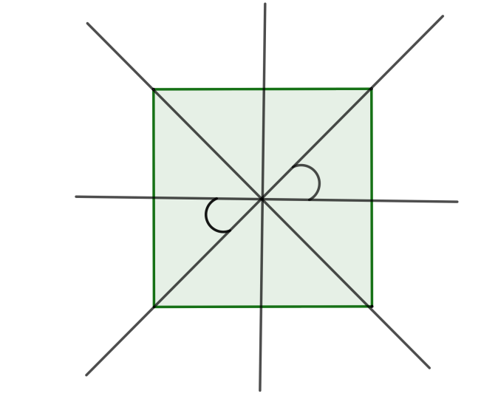
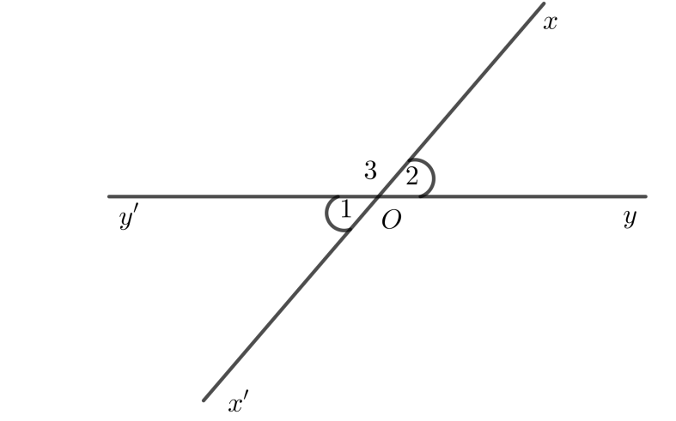



BÀI 8. GÓC Ở VỊ TRÍ ĐẶC BIỆT. TIA PHÂN GIÁC CỦA MỘT GÓC
1. Góc ở vị trí đặc biệt.
b) Hai góc đối đỉnh:
HĐ3 (sgk/42): Quan sát hình ảnh hai góc được đánh dấu trong hình bên. Em hãy nhận xét quan hệ về đỉnh, về cạnh của hai góc được đánh dấu.
HĐ4 (sgk/42) : Cho hai đường thẳng và cắt nhau tại O ( ).
Dự đoán xem hai góc và có bằng nhau không.
Đo rồi so sánh số đo hai góc và
Hình 3.5
Hoạt động nhóm đôi (5 phút)

Slide 14


PHIẾU HỌC TẬP 2
HĐ3- sgk/ 42: Quan sát hình vẽ bên. Em hãy nhận xét quan hệ về đỉnh, về cạnh của hai góc được đánh dấu.
 | Nhận xét: ………………………………………………………...............................................................…........................ ………………………………………………………...............................................................…........................ ………………………………………………………...............................................................…..................................... ………………………………………………………...............................................................….....................................
HĐ4- sgk/ 42: Quan sát hình vẽ bên.
 | a) Dự đoán: …………………………………………………………........................................................................... …………………………………………………………........................................................................... b) Số đo : và So sánh:

Slide 15

BÀI 8. GÓC Ở VỊ TRÍ ĐẶC BIỆT. TIA PHÂN GIÁC CỦA MỘT GÓC
1. Góc ở vị trí đặc biệt.
b) Hai góc đối đỉnh
Định nghĩa: Hai góc đối đỉnh
là hai góc mà mỗi cạnh của góc này
là tia đối của cạnh góc kia.
Hình 3.5
Tính chất:
Hai góc đối đỉnh thì
bằng nhau.

Slide 16

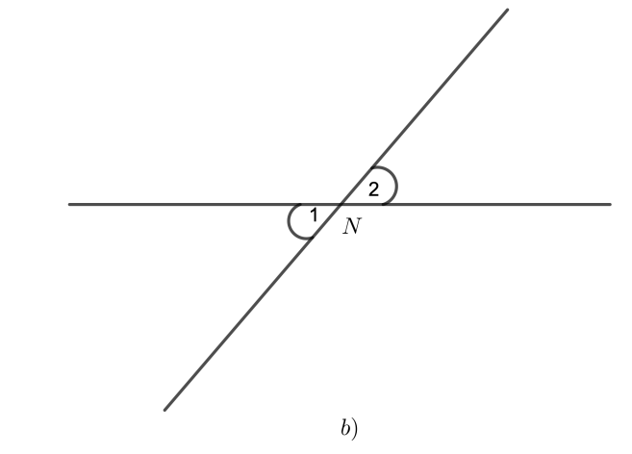
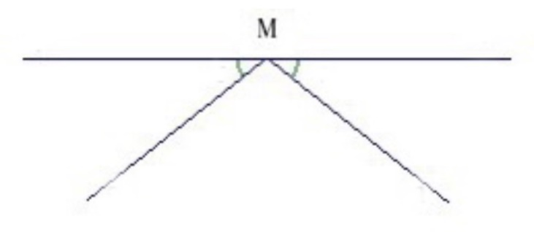
b) Hai góc đối đỉnh.
Hai góc được đánh dấu trong hình nào dưới đây là hai góc đối đỉnh?
?
a)
b)
Hai góc đối đỉnh: hình b

Slide 17

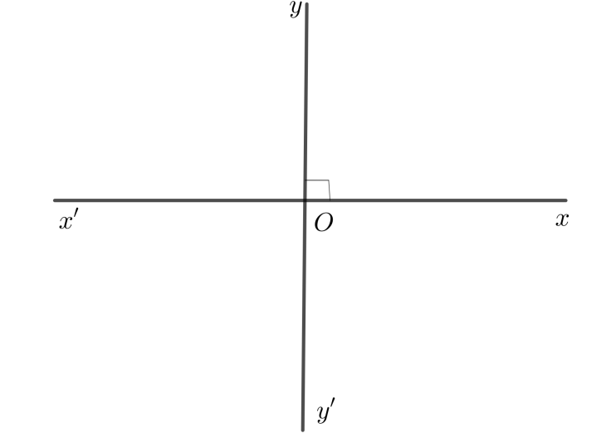
BÀI 8. GÓC Ở VỊ TRÍ ĐẶC BIỆT. TIA PHÂN GIÁC CỦA MỘT GÓC
1. Góc ở vị trí đặc biệt.
b) Hai góc đối đỉnh:
Luyện tập 2: Hai đường thẳng và cắt nhau tại sao cho góc vuông ( ). Khi đó các góc , , cũng đều là góc vuông. Vì sao?
Hình 3.8

Slide 18


Luyện tập 2:
Hình 3.8
Đáp án:
Ta có: (Hai góc đối đỉnh)
(hai góc kề bù)
(hai góc đối đỉnh)
Vậy khi đó các góc : , , cũng đều là góc vuông.

Slide 19
BÀI 8. GÓC Ở VỊ TRÍ ĐẶC BIỆT. TIA PHÂN GIÁC CỦA MỘT GÓC
1. Góc ở vị trí đặc biệt.
b) Hai góc đối đỉnh:
Hai đường thẳng và cắt nhau
và trong các góc tạo thành có một góc vuông
được góc là hai đường thẳng vuông góc.
Kí hiệu là:
Chú ý:

Slide 20


LUYỆN TẬP

Slide 21
Trò chơi mảnh ghép bí mật
Luật chơi:
Có 4 mảnh ghép bí mật. Các đội sẽ chọn mảnh ghép của mình để mở ra bức tranh bị che khuất. Mỗi mảnh ghép trả lời đúng mỗi đội có 10 điểm.
Khi cả 4 mảnh ghép được mở ra, đội nào có nhiều cánh tay giơ lên hơn sẽ dành được quyền trả lời về bức tranh. Trả lời đúng câu hỏi về bức tranh sẽ được 30 đ.

Slide 22

Đây là BIỂN BÁO GIAO THÔNG GÌ?
1
2
3
4
HDVN
Đáp án: Biển cấm dừng và đỗ xe
Notes:
Kích vào từng mảnh ghép để mở câu hỏi. Sau khi HS đoán đúng biển báo GV giới thiệu cho HS đây là hình ảnh thực tế của hai góc đối đỉnh và hai góc kề bù.
Ấn vào mũi tên để chuyển Hoạt động vận dụng

Slide 23
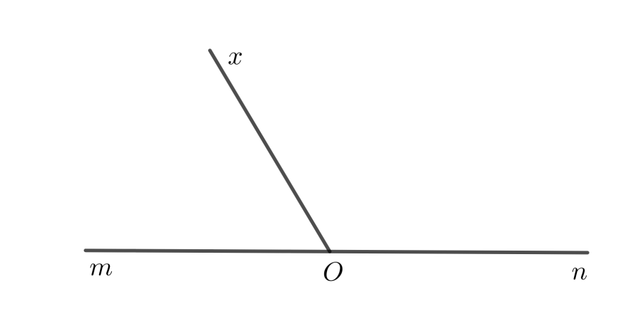
Câu 1
Kể tên các cặp góc kề bù có trong hình vẽ sau:
Đáp án:
Cặp góc kề bù là: và góc
Quay lại
Notes:
Bấm quay lại để mở mảnh ghép bức tranh

Slide 24
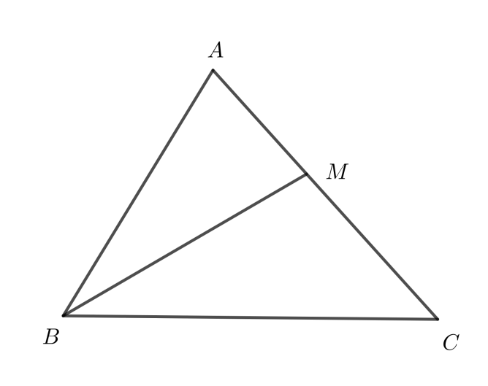
Câu 2
Kể tên các cặp góc kề bù có trong hình vẽ sau:
Đáp án:
Cặp góc kề bù là: và
Quay lại
Notes:
Bấm quay lại để mở mảnh ghép bức tranh

Slide 25
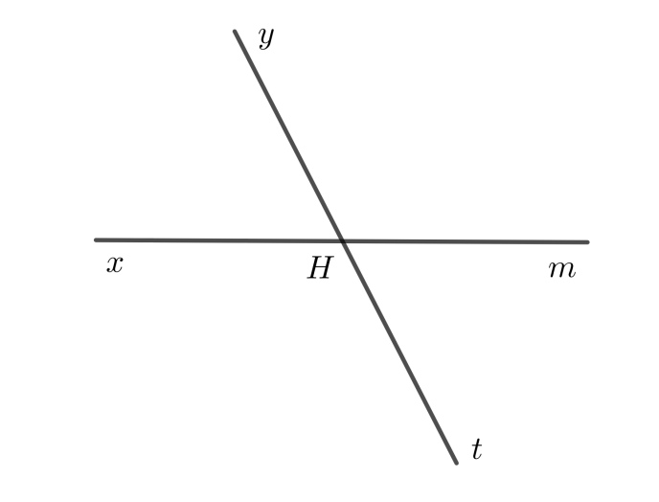
Câu 3
Kể tên các cặp góc đối đỉnh có trong hình vẽ sau:
Đáp án:
Cặp góc đối đỉnh là: và ,
và
Quay lại
Notes:
Bấm quay lại để mở mảnh ghép bức tranh

Slide 26
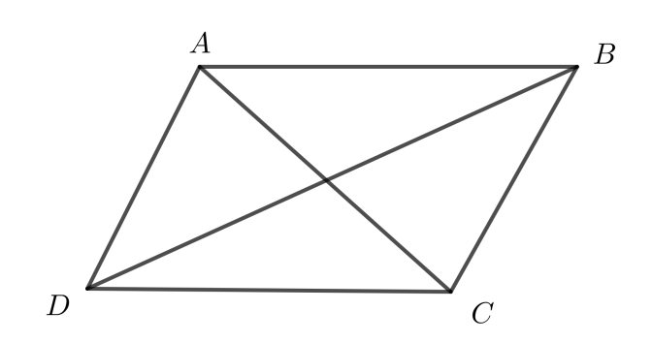
Câu 4
Kể tên các cặp góc đối đỉnh có trong hình vẽ sau:
O
Đáp án:
Cặp góc đối đỉnh là: và ,
và
Quay lại
Notes:
Bấm quay lại để mở mảnh ghép bức tranh

Slide 27
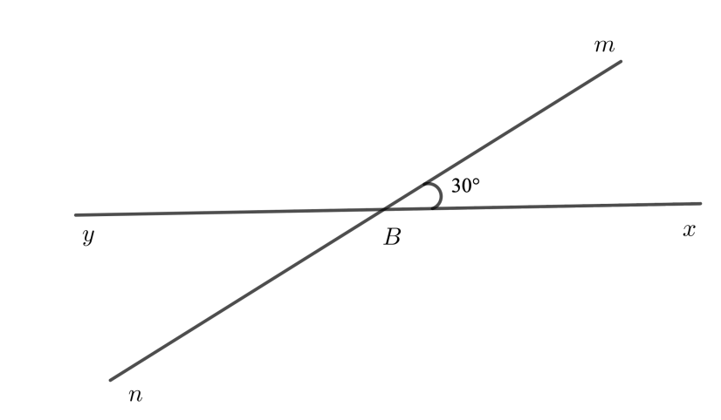
HOẠT ĐỘNG : VẬN DỤNG
Bài 3.5 (sgk/45)
Cho hình 3.15b, biết tính số đo các góc còn lại trong hình vẽ.
Hướng dẫn:
+) Hai góc và ở vị trí đối đỉnh
(Dựa vào tính chất hai góc đối đỉnh để tính góc )
+) Hai góc và là hai góc kề bù
(Dựa vào tính chất hai góc kề bù để tính góc )
H.3.15b
+) Hai góc và ở vị trí đối đỉnh (Dựa vào tính chất hai góc đối đỉnh để tính góc )

Slide 28
HƯỚNG DẪN VỀ NHÀ
- HS xem lại các kiến thức về hai góc kề bù, hai góc đối đỉnh.
- HS xem lại các bài GV chữa và hướng dẫn làm ở trên lớp.
- HS hoàn thành bài tập vận dụng, làm bài 3.3; 3.4 SGK T45 và bài tập trong SBT.
- Nghiên cứu trước phần 2: Tia phân giác của một góc.

